Slide 1

Веб-редактор зображень
Презентацію підготував
Студент групи ІП-11
Прищепа Владислав

Slide 2
Об’єкт та предмет дослідження. Призначення та мета розробки
Об’єкт: веб-редактори зображень
Предмет дослідження: реалізація веб-редактору зображень
Призначення: створення та обробка зображень у веб-середовищі
Мета: розширення функціоналу обробки зображень за допомогою створення додаткових функцій.

Slide 3
Загальні положення
Веб-редактори зображень є онлайн-інструментами, спеціально розробленими для обробки та редагування фотографій і зображень без необхідності завантаження або встановлення спеціалізованих програм на комп'ютер чи пристрій. Ці редактори надають користувачам доступ до різноманітних інструментів обробки, що дозволяють вносити зміни до зображень, використовуючи лише веб-браузер та підключення до Інтернету.
Принцип роботи веб-редакторів зображень базується на використанні онлайн-інтерфейсу, який надає доступ до різноманітних інструментів для редагування зображень. Користувачі можуть використовувати інструменти для обрізки, корекції кольору, налаштування яскравості та контрастності, застосування фільтрів, а також для ретуші та маніпуляцій з графікою.

Slide 4
Аналіз успішних ІТ-проектів
Назва продукту | Online Image Editor | Canva | Fotor | I Love IMG | BeFunky
Компанія-виробник | © Marcel | © Canva | © 2023 Everimaging | © iLoveIMG 2023 | © 2023 BeFunky Inc
Підтримка .png і .jpg | + | + | + | + | +
Обрізання зображення | + | - | + | + | +
Вирізання фрагменту і вставка | - | - | - | - | -
Зміна розміру зображення | + | - | + | + | +
Повертання зображення | + | - | + | + | +
Малювання ліній | - | + | + | + | +
Накладання зображень | - | - | + | - | +
Наявність фільтрів | - | - | + | + | +
Спотворення зображення | - | - | - | - | -
Додання тексту | + | + | + | + | +
Додання фігур | - | + | + | + | +

Slide 5
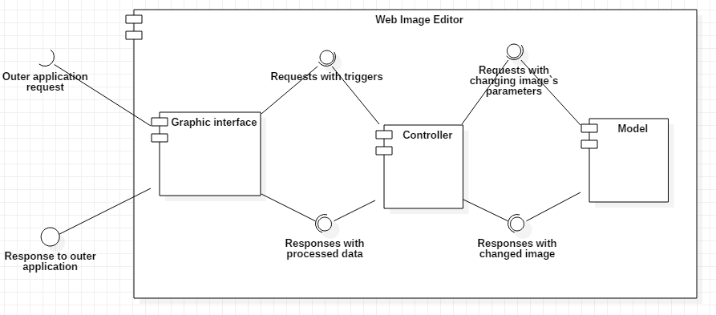
Архітектура веб-редактору зображень
Побудована на основі Model-View-Control. Моделями є графічні об’єкти, контролером є веб-редактор зображення, а представленням – графічний інтерфейс.

Slide 6
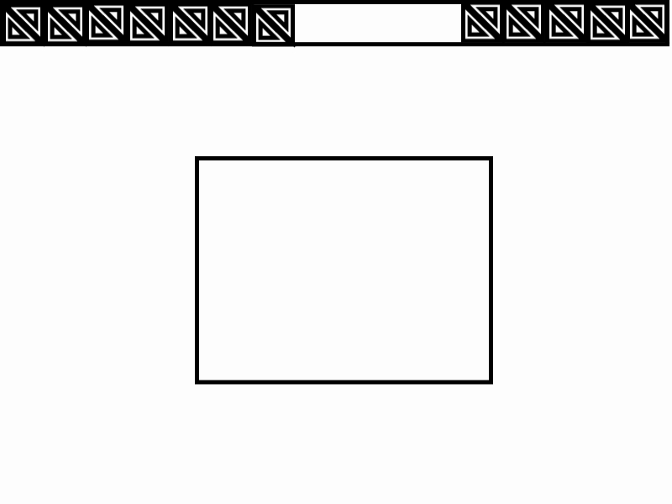
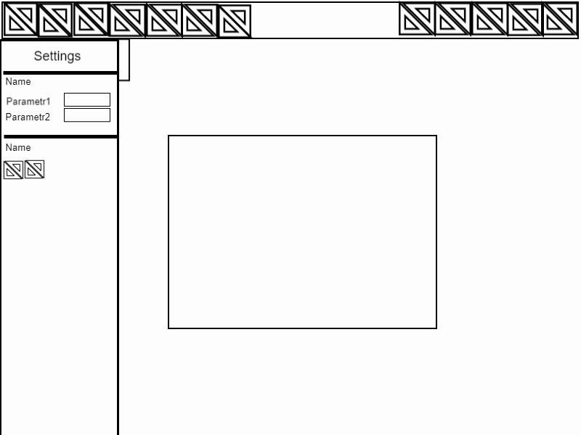
Креслення вигляду екранних форм

Slide 7



Огляд технологій та бібліотек
jQuery
Спрощення обробки подій
Fabric.js
Базовий функціонал взаємодії із зображенням
VS Code
Середовище розробки

Slide 8
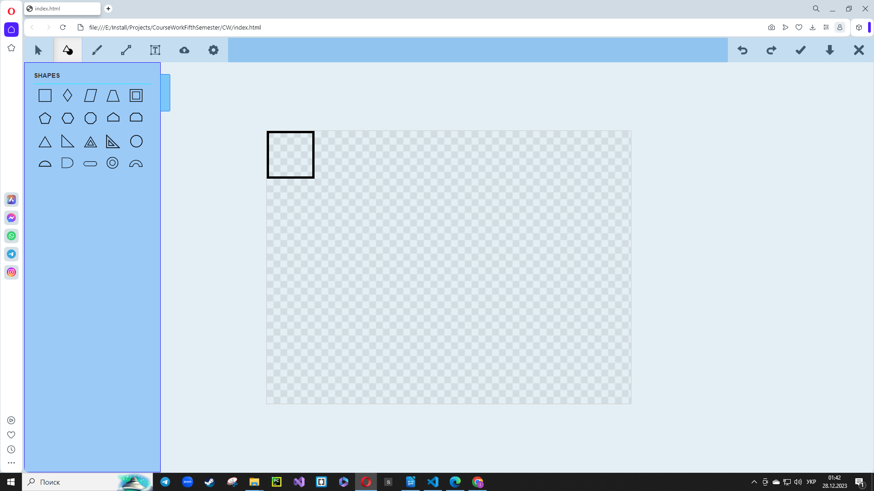
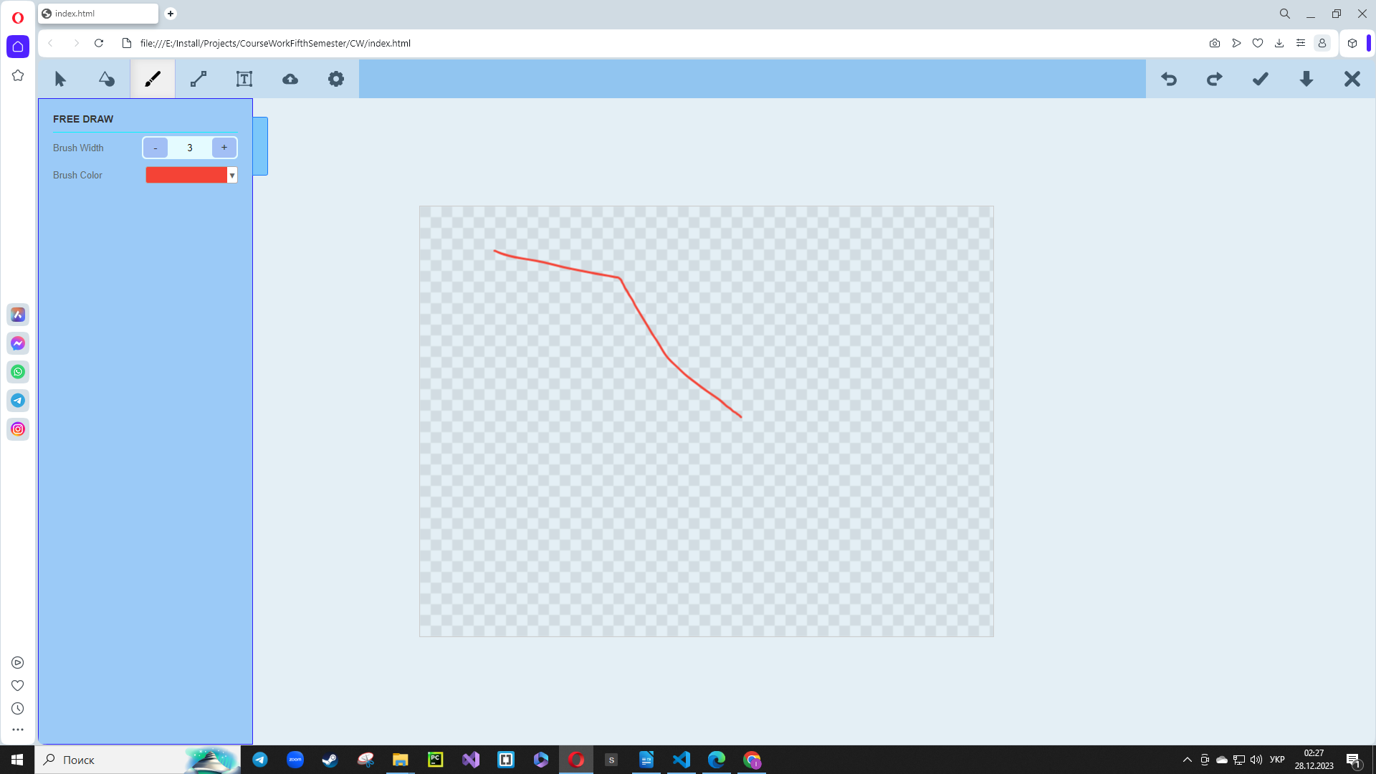
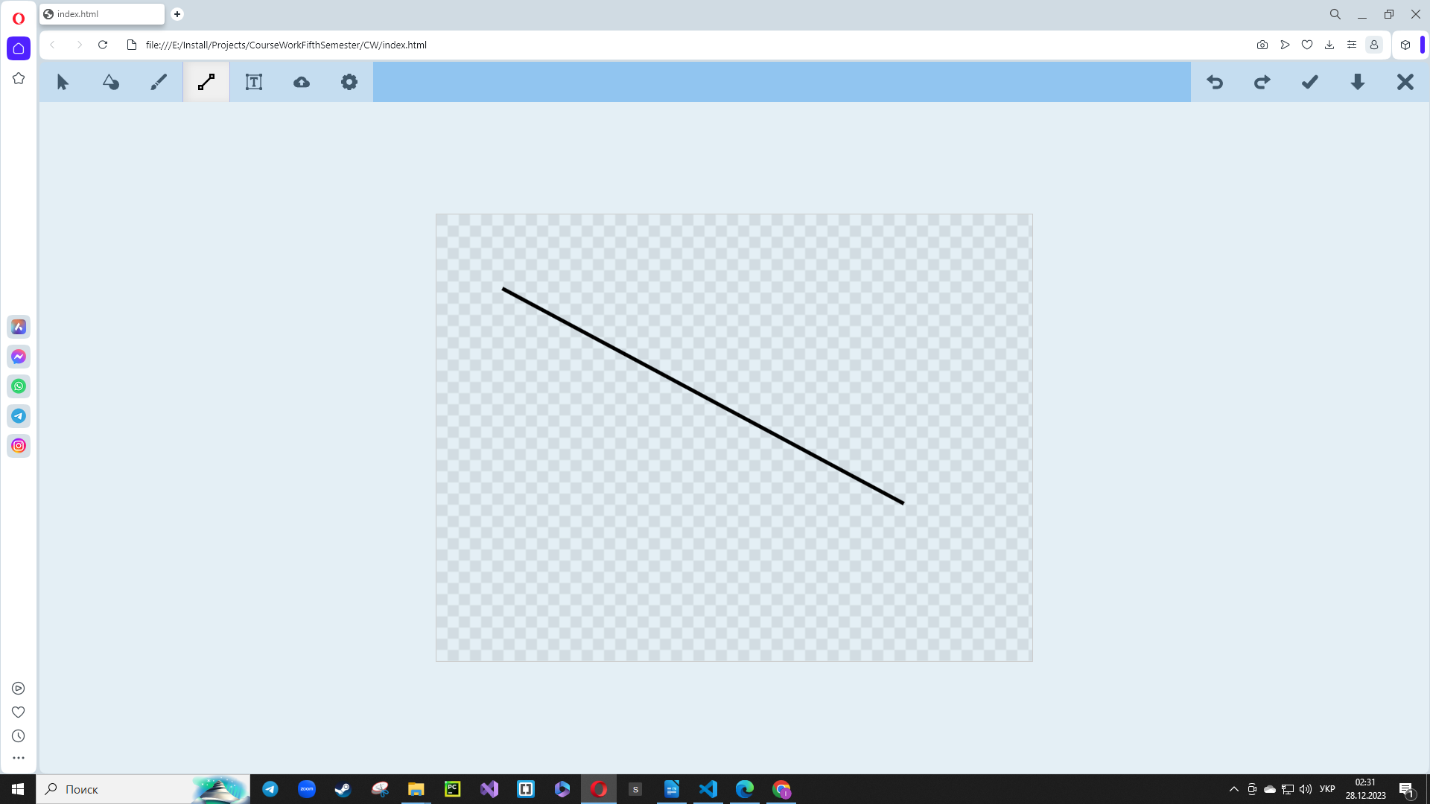
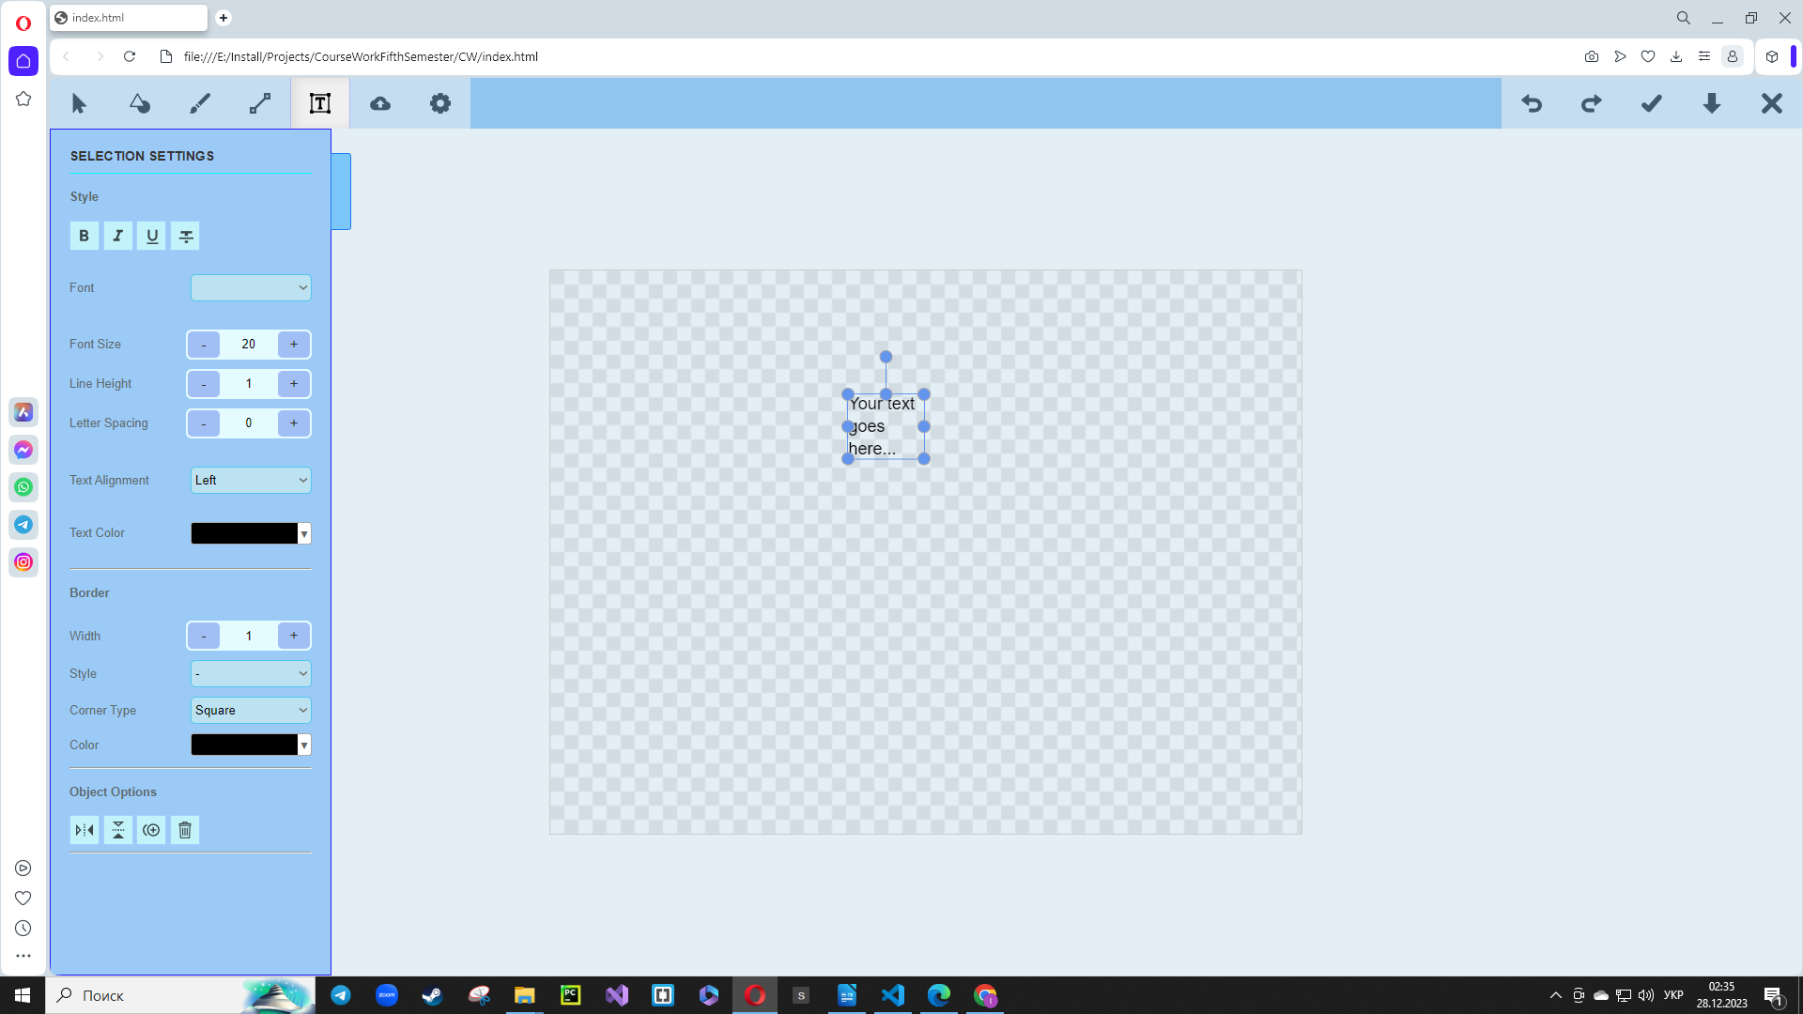
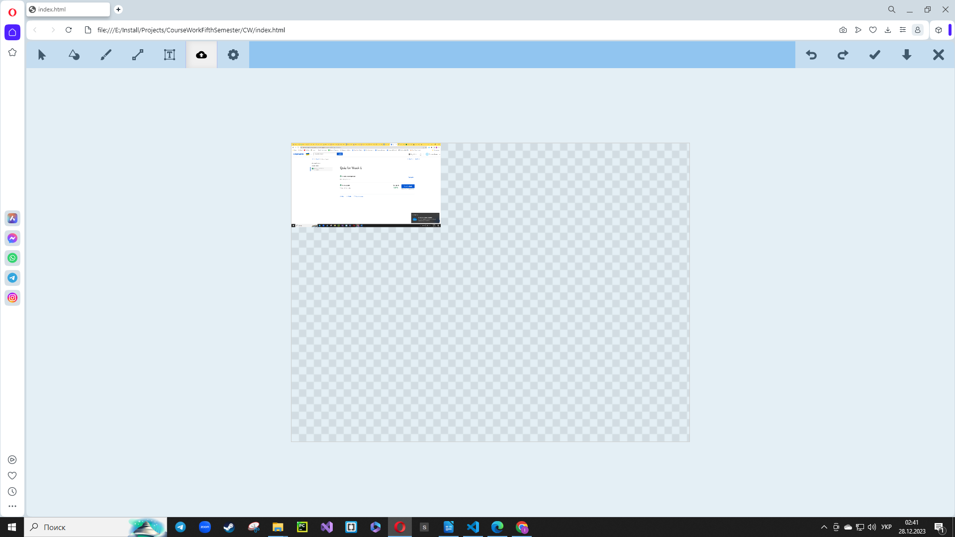
Веб-редактор в дії
Додавання фігур
Малювання кривих
Малювання ліній
Додавання тексту
Додавання зображень

Slide 9
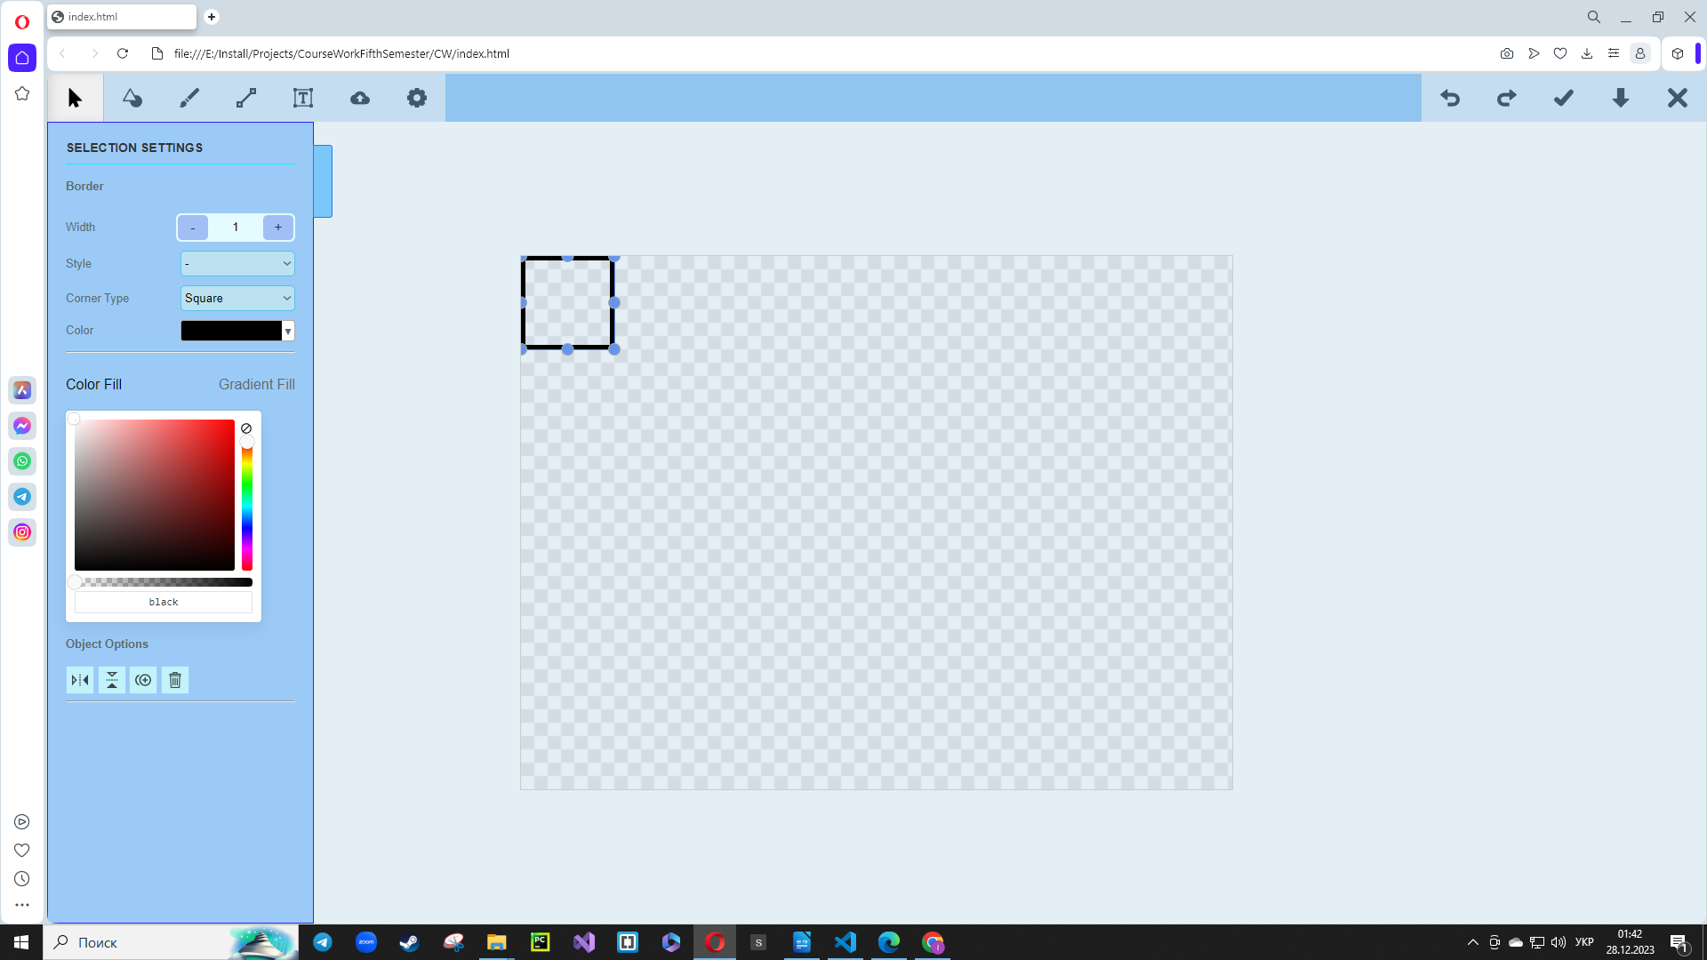
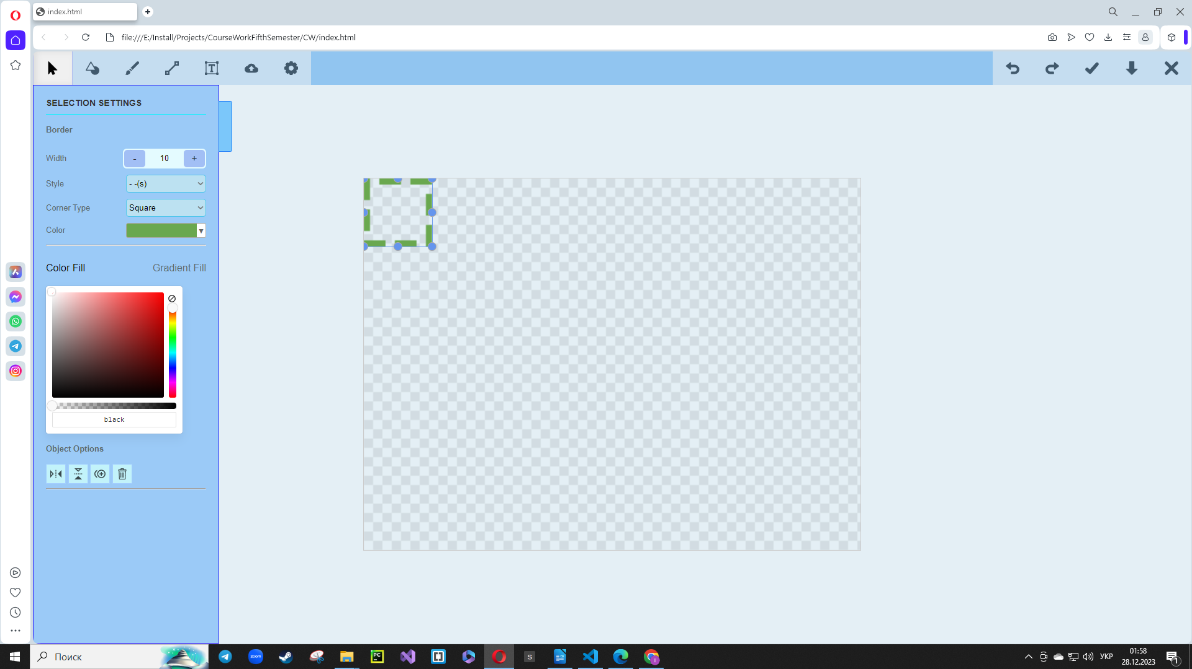
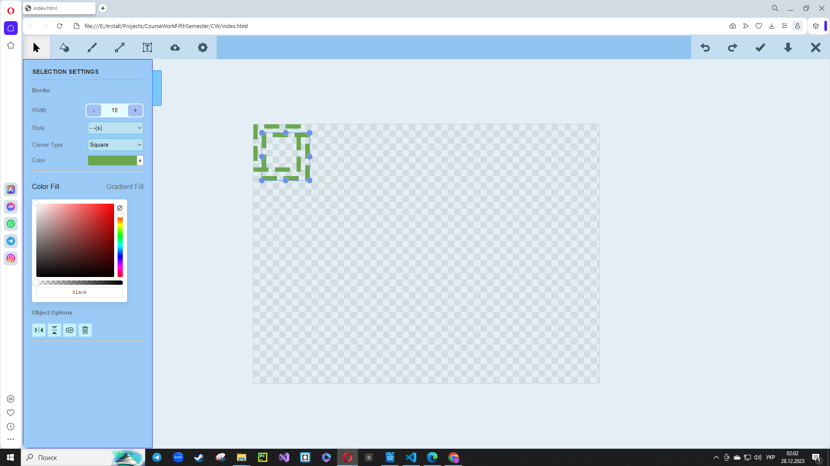
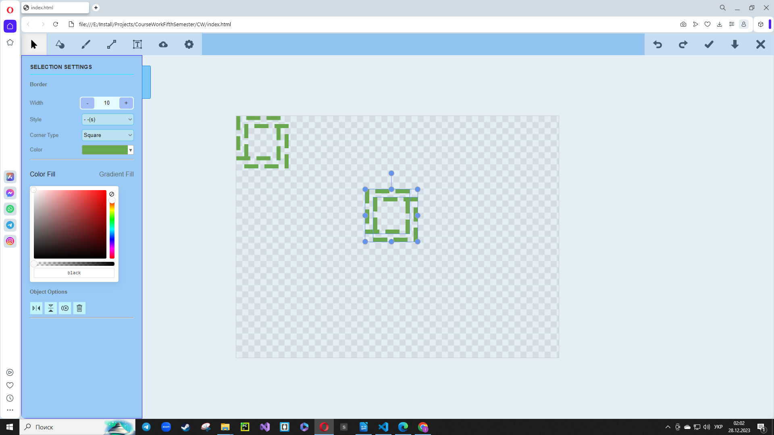
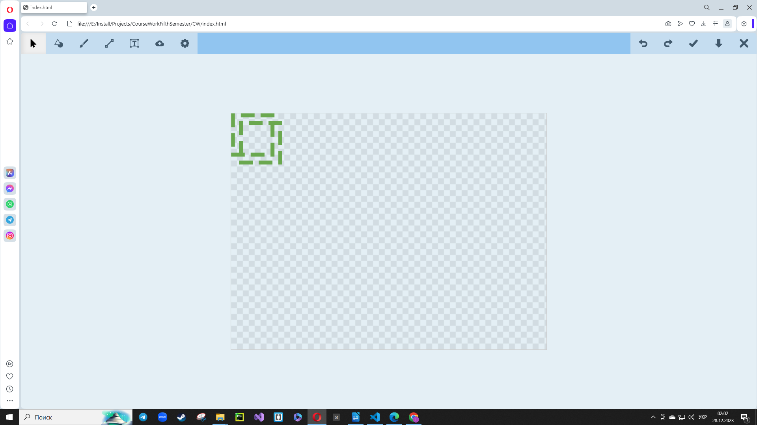
Веб-редактор в дії
Вибір об’єктів
Редагування об’єктів
Дублювання об’єктів
Дублювання виділеної
області
Видалення об’єктів

Slide 10
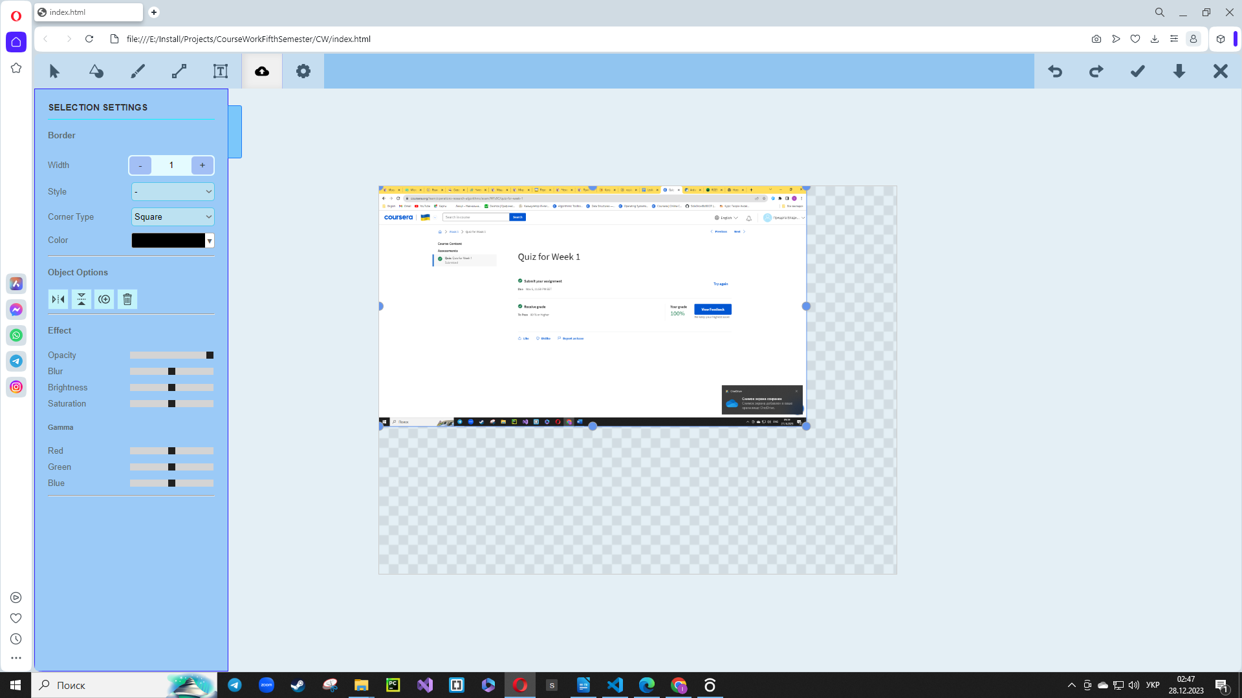
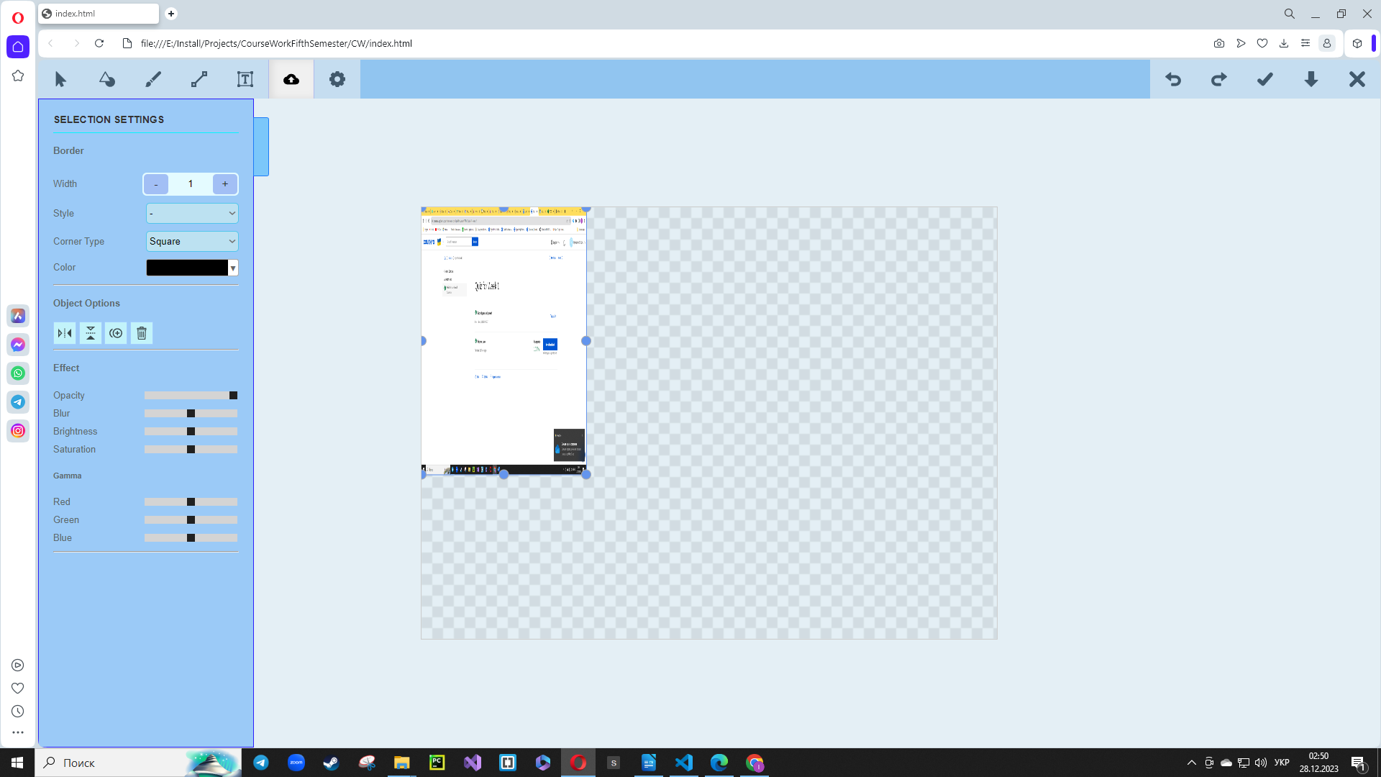
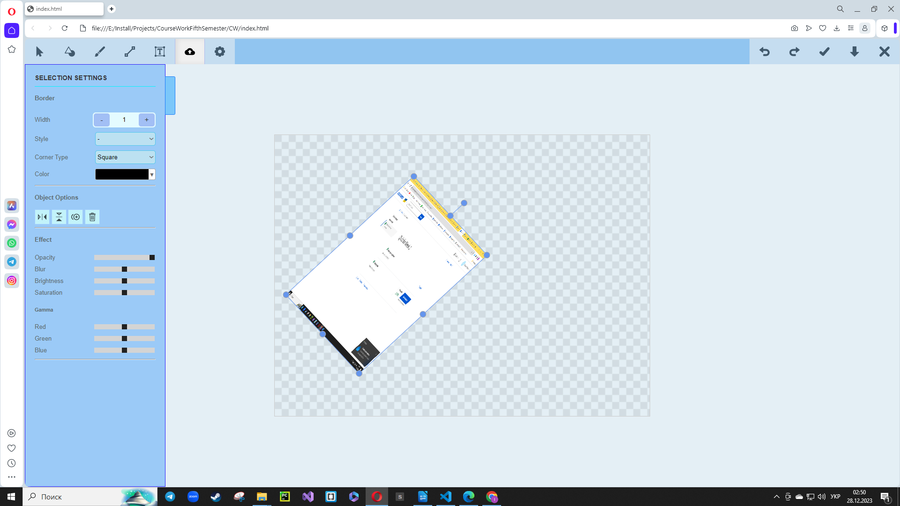
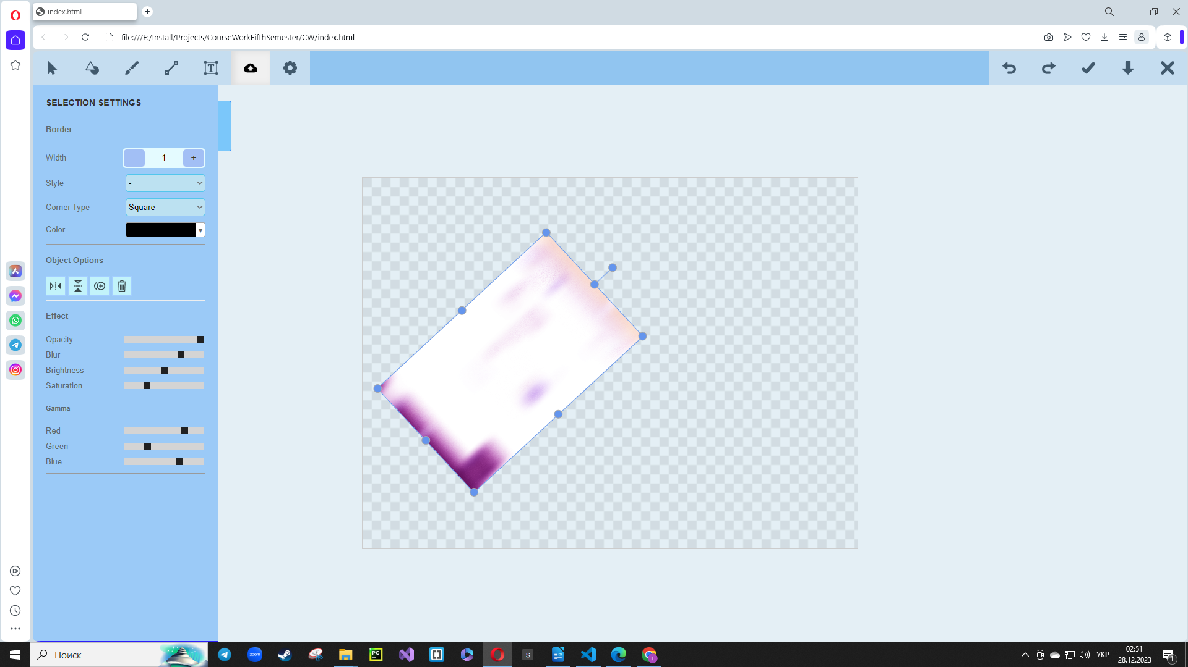
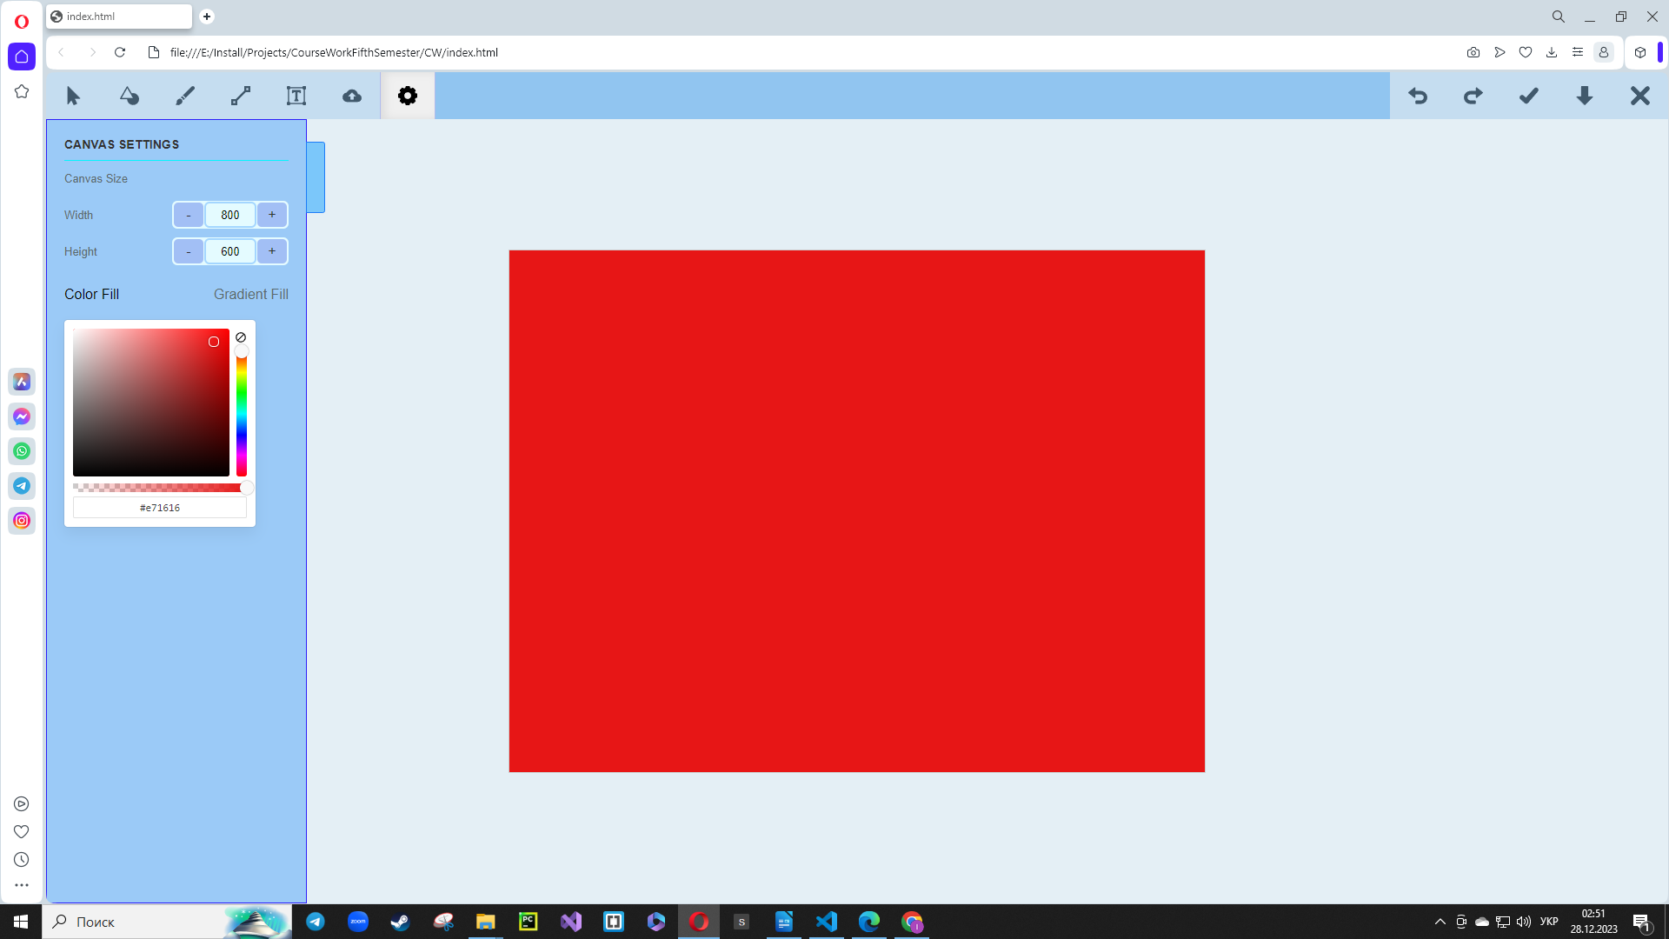
Веб-редактор в дії
Масштабування
Спотворення
Обертання
Застосування фільтрів
Налаштування полотна

Slide 11
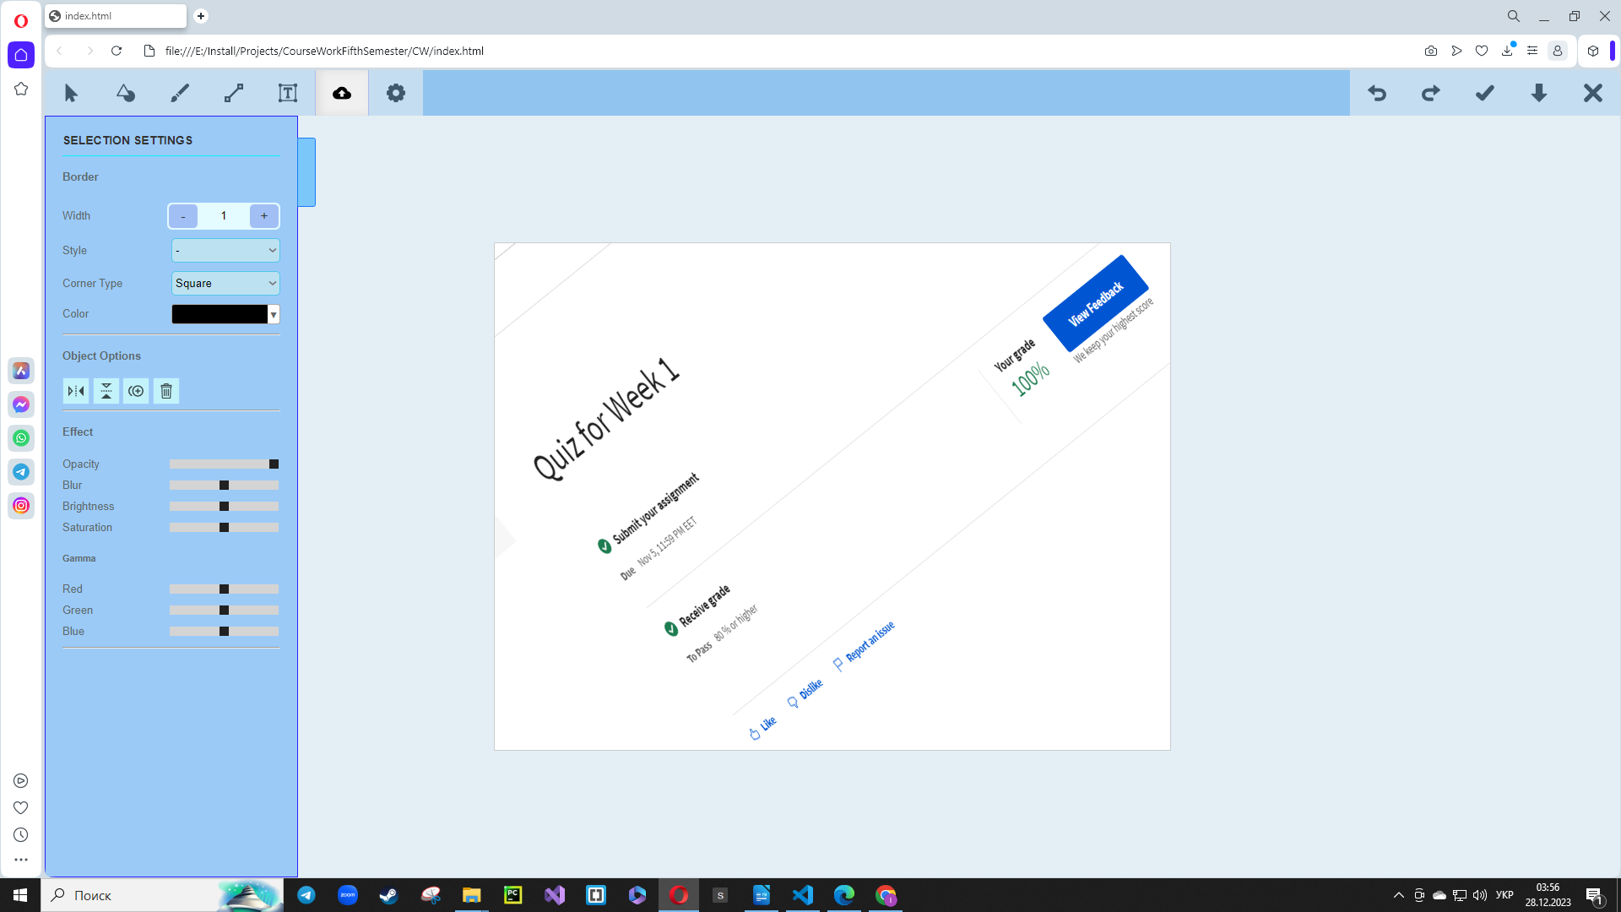
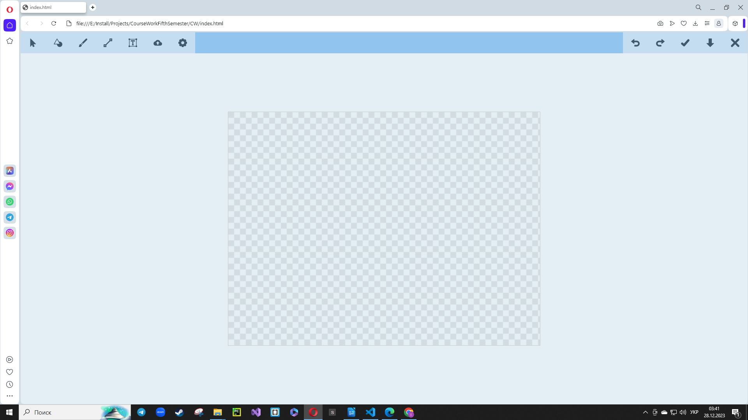
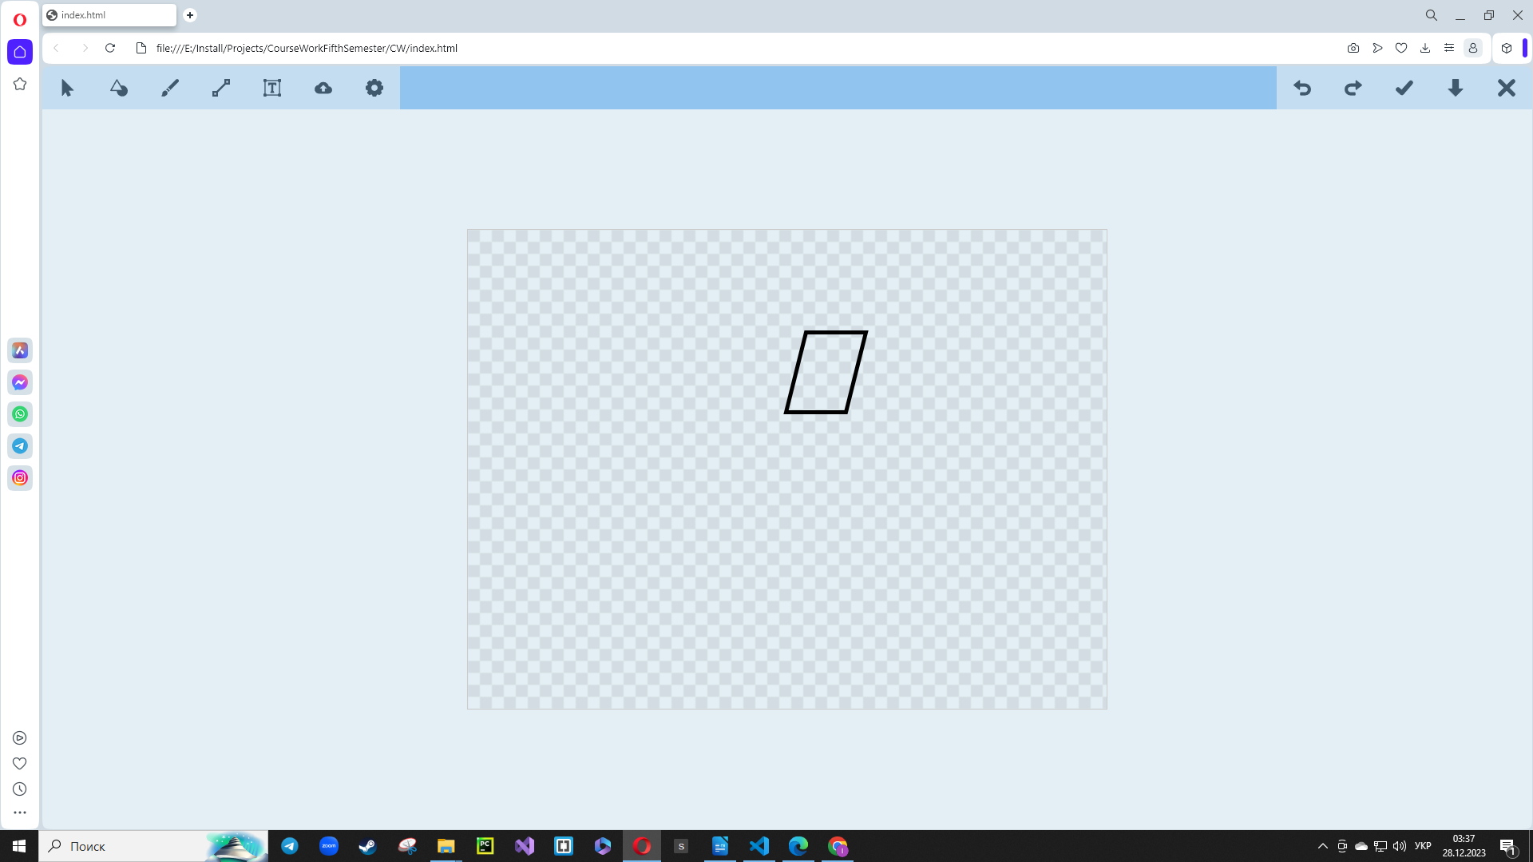
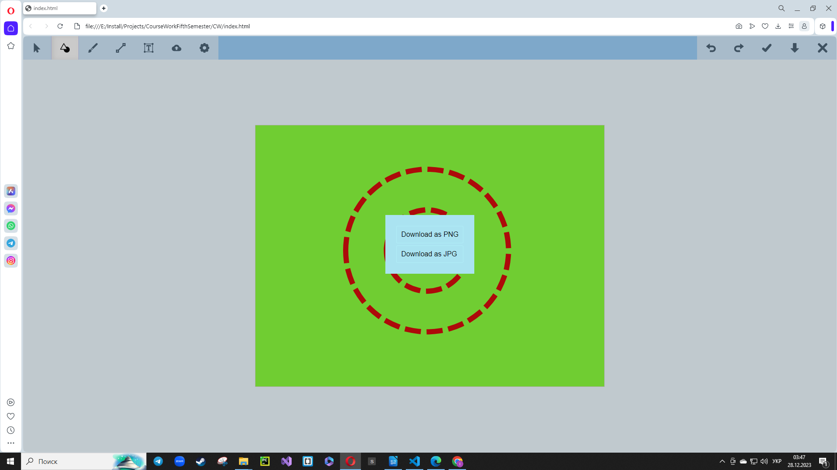
Веб-редактор в дії
Обрізання
Очищення
Зберігання стану
Undo/Redo
Завантаження
результуючого зображення

Slide 12
Дякую за увагу!

